Slide 1
Partie 2 : Introduction à WordPress

Slide 2
Qu’est-ce qu’un CMS
CMS = Content Management System (Système de gestion de contenu)
Gratuit
Opensource
Interface d’administration
gérer l’affichage de votre site (via des thème)
visionner, ajouter, modifier, supprimer contenus de votre site (CRUD)
ajouter des fonctionnalités via des plugins (ajout et paramètrage)

Slide 3
Pourquoi utiliser un CMS
Gain de temps - Gain d’argent
Facilité d’utilisation et de mise en place (même sans connaissance du code)
Possibilité d’ajouter des contenus même pour les non-développeur (idéal pour mise à jour d’un contenu ciblé par le client)
Possibilité de collaboration à différents niveau de privilèges utilisateurs
CMS = applications Web utilisant les navigateurs -> indépendant des plateformes utilisées (Mac, Windows, Linux)
Possibilité d’accéder au Core pour les développeurs

Slide 4
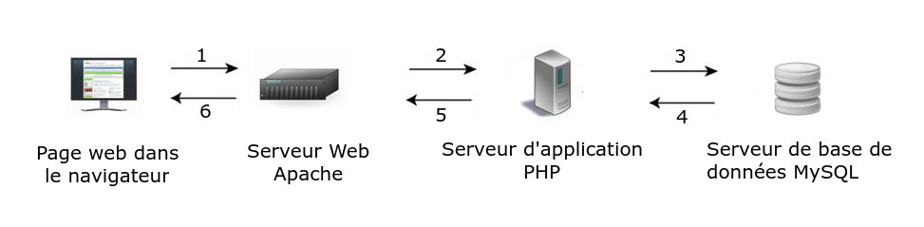
Comment fonctionne un CMS
La majorité des CMS fonctionnent avec un système basé sur 3 serveurs
Visiteur demande afficher une page web - la demande est reçue par le serveur Apache
Le serveur Apache envoie la demande au serveur d'application PHP (capable de gérer les pages CMS)
Le serveur d’application PHP interroge la DB MySQL pour récupérer contenu à afficher au visiteur
La DB MySQL envoie le contenu au serveur d’application PHP
Le serveur d'application PHP construit la page à afficher en HTML/CSS et l’envoie au serveur Web
Le serveur web envoie la page demandée au navigateur du visiteur.

Slide 5
WordPress un CMS populaire

Slide 6
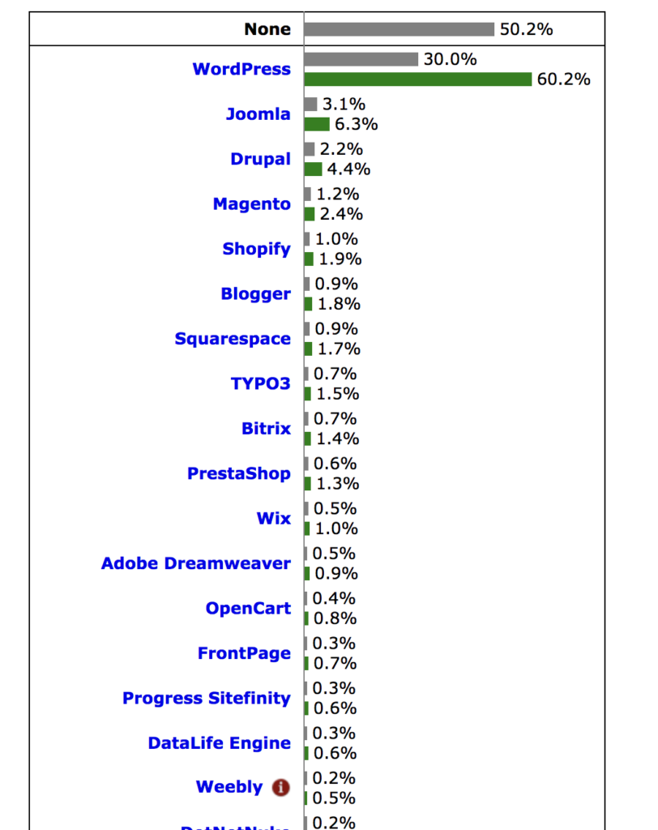
WordPress et internet
Un peu moins ⅓ des sites internet tourne sous WordPress
Source : https://www.numerama.com/tech/333438-30-des-sites-web-tournent-maintenant-sous-wordpress.html

Slide 7
WordPress leader des CMS

Slide 8
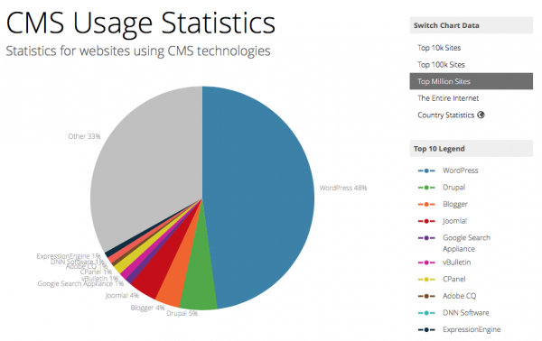
WordPress et les autres CMS

Slide 9
WordPress - Drupal - Joomla

Slide 10

WordPress - Drupal - Joomla
Leader du marché du CMS (plus de 60%)
Choix favori des débutants pour sa facilité d'utilisation et de prise en main
Particulièrement bien adapté pour:
Les sites web de petite et moyenne taille (sites PME, sites vitrine, sites d’évènements, etc…)
Les blogs
Les magasin de commerce électronique
Peut également s'adapter à des sites de grandes taille (banque, marque automobile, etc…)
Large communauté francophone et anglophone

Slide 11

WordPress - Drupal - Joomla
CMS venant possédant 6,3% du marché des CMS
Idéal pour les sites Web de commerce electronique ou de réseautage social
CMS plus difficile à appréhender
Nécessite des compétences techniques plus poussées

Slide 12

WordPress - Drupal - Joomla
CMS venant possédant 4,3% du marché des CMS
Le plus difficlie mais aussi le plus puissant
Nécessite la maitrise de l’HTML; CSS et PHP
Nécessite des compétences techniques plus poussées

Slide 13
Pourquoi choisir WordPress ?

Slide 14
Pourquoi choisir WordPress ?
Facilité d’utilisation et de prise en main et possibilité de collaboration
Pas de compétences de code nécessaire (pour un usage standard)
Permet de créer tous types de site (site vitrine, annuaire, site communautaire, forum, réseaux sociaux, boutique en ligne, site portail, magazine, blog, … )
Très grande possibilité de personnalisation (thémes)
Très grande possibilité d’ajout de fonctionnalités (plugins)
Possibilité de création sur mesure par les développeurs web
Gratuit et opensource
Grande communauté francophone et anglophone
Suivi des normes HTML et CSS + responsive
Optimisé pour un meilleur référencement de vos sites

Slide 15
Conseils pour les utilisateurs de WordPress
Mettez à jours WordPress et vos plugins régulièrement
Définissez l’environnement graphique, le contenu et les fonctionnalités que devra intégrer votre site pour pouvoir choisir intelligemment votre thèmes et les plugins à installer, sous peine de vous perdre dans la multitude des thèmes et plugins proposés.
Dépenser quelques euros pour un thème ou un plugin, vous feront souvent gagner du temps et vous permettront de bénéficier d’un meilleur support.
Sauvegarder régulièrement votre site
Sécuriser votre site (plugin et bonnes pratiques)

Slide 16
Sites réalisés avec WordPress

Slide 17
Sites réalisés avec WordPress
Mercedes-Benz
BBC America
Beyoncé
Obama Foundation
Katy Perry
Bouygues Telecom
BNP Paribas
CNN international
Sony
Snoop Dogg
Leonardo Dicaprio
Rolling Stones
The New Yorker

Slide 18
Fin partie 2
Explorons maintenant l’interface administration de WordPress

